Slide 1

Sistemas de Controle de Versão

Slide 2
Sistemas de Controle de Versões (CSV)
Controle de versão é um sistema que registra as mudanças feitas em um arquivo ou um conjunto de arquivos ao longo do tempo de forma que você possa recuperar versões específicas.
Manter o histórico: registro da evolução do arquivo
Permitir o trabalho colaborativo: Mais de um desenvolvedor trabalhando num mesmo arquivo
Permitir variações no projeto
5 instituições de ensino
Sistema de Controle de Versões utilizado:
Até março 2013: CVS
Após março/2013: Git

Slide 3
CSV - Objetivos
Apoiar o desenvolvimento de sistemas
Controle de Versões
Controle de Mudanças
O que mudou?
Quando mudou?
Quem mudou?
Por que mudou?
Manter a integridade e rastreabilidade da configuração.

Slide 4

GIT
Criado por Linus Torvalds em 2005
Objetivos:
Velocidade
Design simples
Suporte robusto a desenvolvimento não linear (milhares de branches paralelos)
Totalmente distribuído
Capaz de lidar eficientemente com grandes projetos como o kernel do Linux (velocidade e volume de dados)

Slide 5
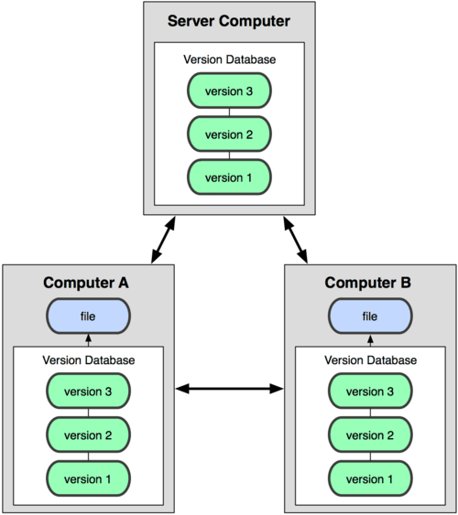

GIT
CSV Distribuído. Ex.: Git
CSV Centralizado. Ex.: CVS, SVN

Slide 6
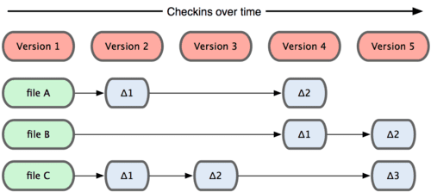
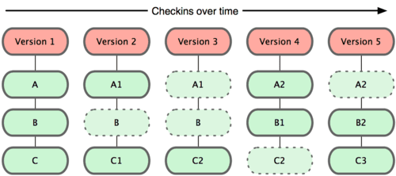
GIT – Noções Básicas
Como os outros sistemas tratam as mudanças: Deltas
Lista de mudanças por arquivo
Como o Git trata uma mudança - Snapshots
Referências do que foi modificado

Slide 7
GIT – Noções Básicas
Quase Todas Operações São Locais
Uma vez que você tem todo o histórico do projeto no seu disco local, a maior parte das operações parece ser quase instantânea.
É possível trabalhar off-line.
Git Tem Integridade
Cálculo do checksum antes do armazenamento de qualquer arquivo
hash SHA-1, uma string de 40 caracteres composta de caracteres hexadecimais (0-9 e a-f) que é calculado a partir do conteúdo de um arquivo ou estrutura de um diretório no Git.

Slide 8
GIT – Os 3 estados
Três estados fundamentais:
Consolidado (commited);
Modificado (modified);
Preparado (staged).
Três seções principais:
Diretório do Git (git directory repository);
Diretório de trabalho (working directory);
Área de preparação (staging area).

Slide 9

GIT - Workflow
Você modifica arquivos no seu diretório de trabalho.
Você seleciona os arquivos, adicionando snapshots deles para sua área de preparação.
Você faz um commit, que leva os arquivos como eles estão na sua área de preparação e os armazena permanentemente no seu diretório Git.
Se uma versão particular de um arquivo está no diretório Git, é considerada consolidada. Caso seja modificada mas foi adicionada à área de preparação, está preparada. E se foi alterada desde que foi obtida mas não foi preparada, está modificada.

Slide 10
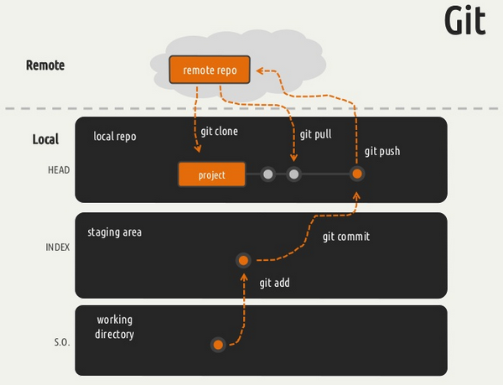
GIT - Workflow

Slide 11
GIT – Comandos Básicos
Configurar:
git config --global user.name
git config --global user.email
Montar ambiente:
git init
git clone <url projeto> <nome>
Status:
git status
git log

Slide 12
GIT – Comandos Básicos
Atualizar:
$ git remote update ou git fetch
Branch/mudanças:
$ git checkout -b your_branch
$ git push <remote-name> <branch-name>
Manipulação:
$ git add <arquivo> ou $git add .
$ git commit –m “comentário” ou git commit –a -m “comentário”
$ git checkout -- <arquivo>
$ git reset HEAD <arquivo>

Slide 13
GIT – Comandos Básicos
Outros comandos importantes:
git branch
git merge
git pull
git reset
Pull request (Detalhem Futuramente)

Slide 14
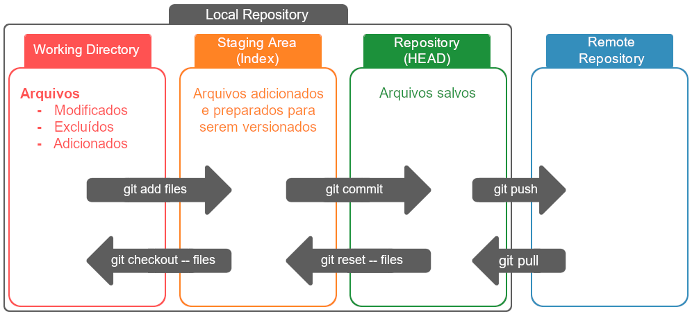
GIT

Slide 15
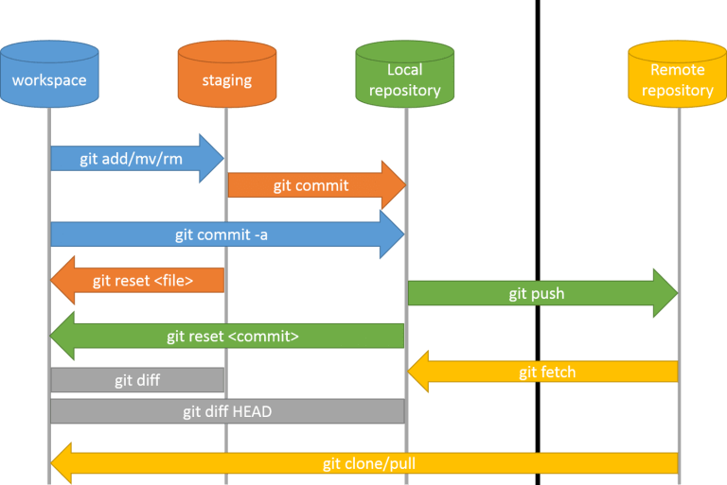
GIT

Slide 16
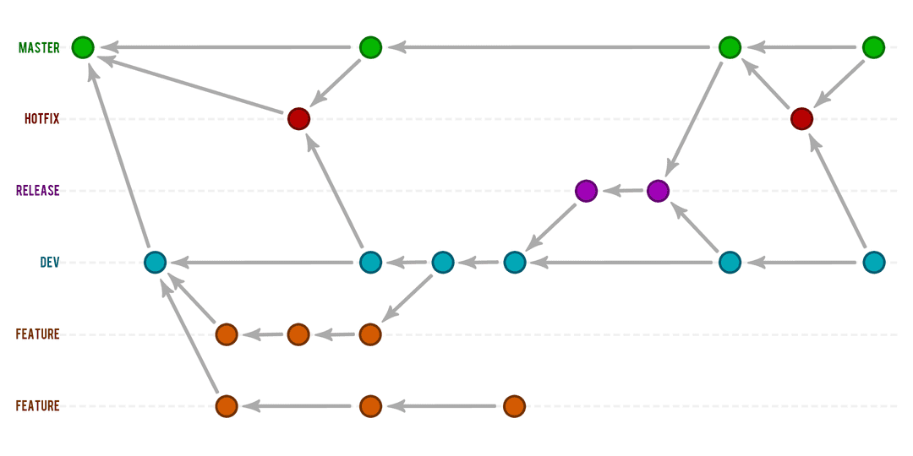
GIT

Slide 17

Git x GitHub
Git != GitHub

Slide 18
GitHub
O GitHub é uma plataforma de hospedagem de código-fonte e arquivos com controle de versão usando o Git. Ele permite que programadores, utilitários ou qualquer usuário cadastrado na plataforma contribuam em projetos privados e/ou Open Source de qualquer lugar do mundo. GitHub é amplamente utilizado por programadores para divulgação de seus trabalhos ou para que outros programadores contribuam com o projeto, além de promover fácil comunicação através de recursos que relatam problemas ou mesclam repositórios remotos (issues, pull request).

Slide 19
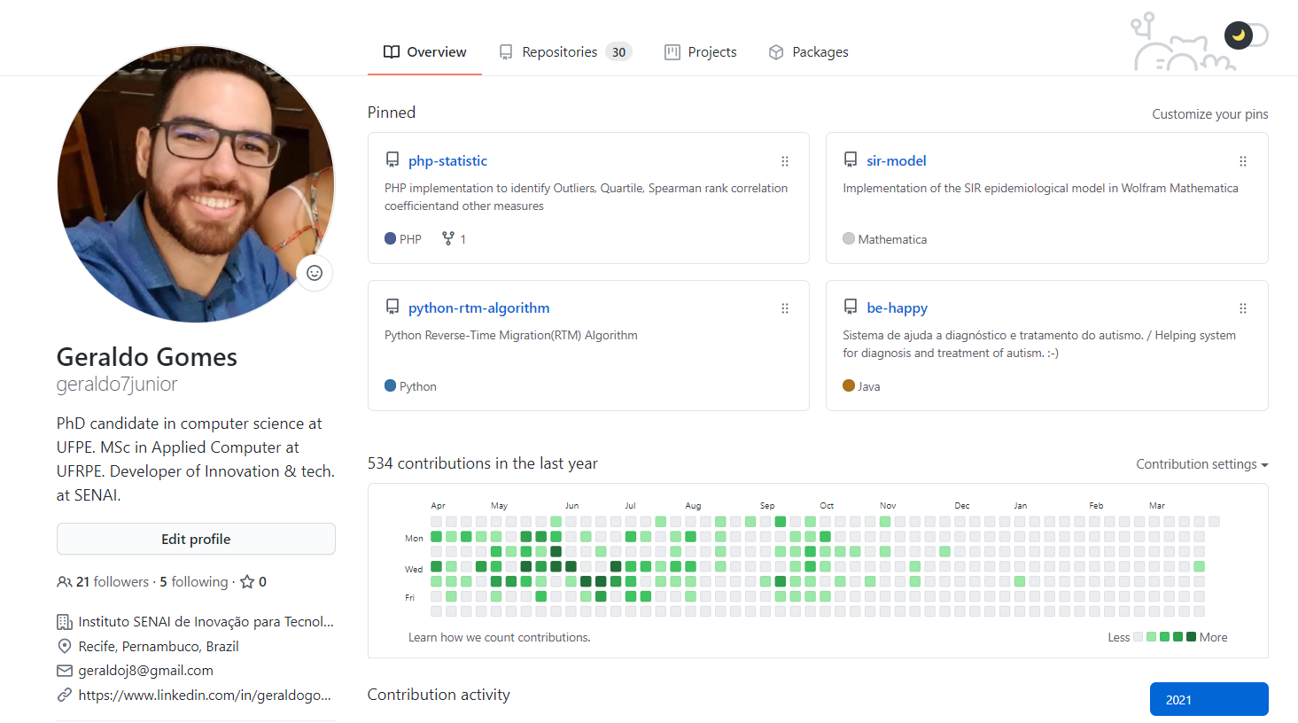
GitHub

Slide 20
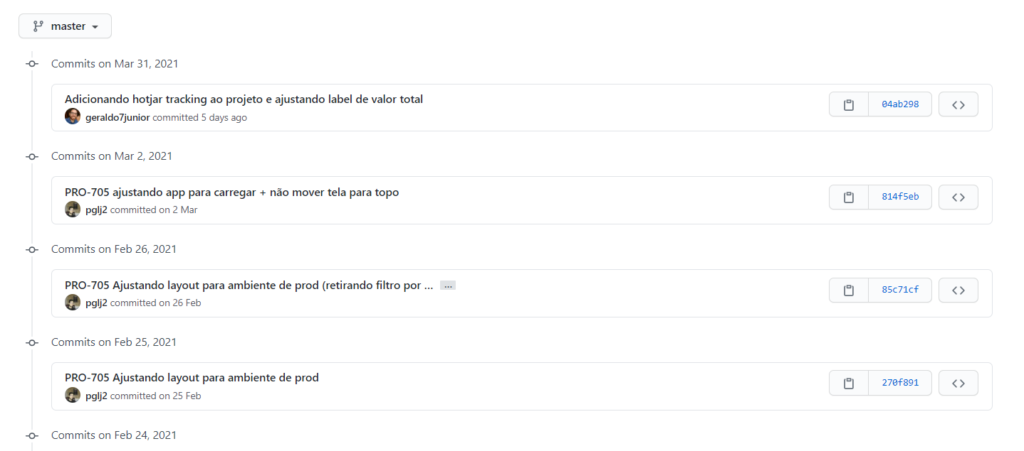
GitHub

Slide 21
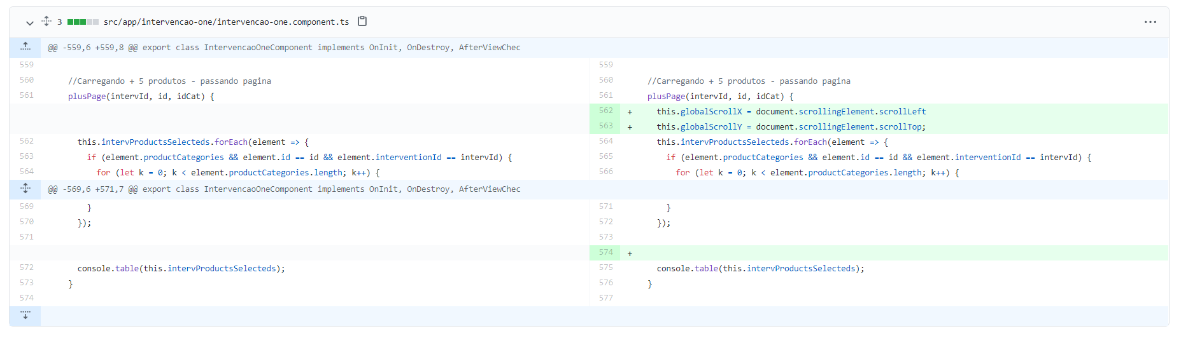
GitHub

Slide 22
Hands On - Git

Slide 23

O que Devemos Reter?
Sistemas de Controle de Arquivos;
Git;
Github.

Slide 24
Ata
Nome, Telefone e E-mail! Por favor ;)

Slide 25

Dúvidas ou Sugestões?
?
?
?
“O maior erro que você pode cometer, é o de ficar o tempo todo com medo de cometer algum.” - Elbert Hubbard

Slide 26
Sistemas de Controle de Versão
Por hoje é isso...
Obrigado pela Atenção!

